Slide 1


Оптимизация систем компьютерного зрения
Лекция 1. Введение в оптимизацию систем компьютерного зрения

Slide 2

Учебные вопросы
Постановка задачи оптимизации и краткая история предмета
Обзор программного и аппаратного обеспечения
Источники:
Акулич И.Л. Математическое программирование в примерах и задачах
Trends in Deep Learning Hardware. Bill Dally (NVIDIA)
https://cs231n.github.io/optimization-1/

Slide 3
Пайплайн CV проекта
Big data
Special data
User queries
Base model
train
Trained model
Fine
tune
Special model
Inference
Trends in Deep Learning Hardware. Bill Dally

Slide 4
Обзор курса
Big data
Special data
User queries
Base model
train
Trained model
Fine
tune
Special model
Inference
Л2. Оптимизация параметров модели
Л3. Оптимизация гиперпараметров обучения
Л4. Оптимизация инференса
Л5. Оптимизация ПО и железа для обучения
Trends in Deep Learning Hardware. Bill Dally

Slide 5
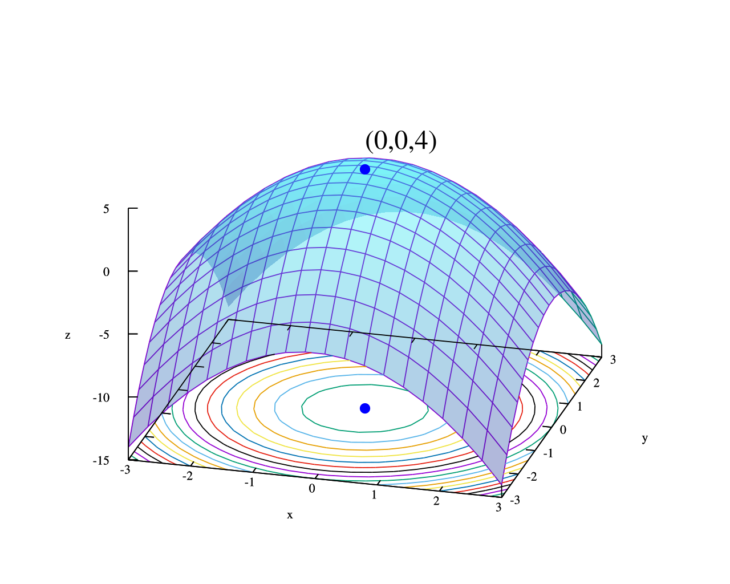
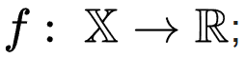
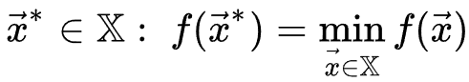
Математическая постановка
Дано:
1. Допустимое множество параметров
2. Целевая функция и критерий (max или min)
f(x) = −(x₀² +x₁²) + 4
Найти:
https://ru.wikipedia.org/wiki/Оптимизация_(математика)

Slide 6
Таксономия
Ограничения на множество Х:
безусловные
с условиями
Оптимизационные задачи
Вид целевой функции f и ограничений g:
линейные
нелинейные
Множество Х:
целочисленные
дискретные
непрерывные
https://ru.wikipedia.org/wiki/Оптимизация_(математика)

Slide 7
Таксономия
Детерминированные
Случайные (стохастические)
Комбинированные
Прямые
Первого порядка
Второго порядка
Методы решения
Аналитические
Численные
Графические
Локальные
Глобальные
https://ru.wikipedia.org/wiki/Оптимизация_(математика)

Slide 8
Краткая история
1669 - И. Ньютон предложил итерационный метод поиска нуля функции.
1820 - Ж.Б. Фурье (1947 год Д. Данциг) - разработан симплекс-метод, направленный перебор смежных вершин в направлении возрастания целевой функции.
1847 – А. Коши предложил метод градиентного спуска.
1949 – Л. В. Канторович и М. К. Гавурин разработали метод потенциалов, который применяется при решении транспортных задач.
1970 – С. Линнайнма (1974 А. Галушкин) предложил метод обратного распространения ошибки для оптимизации композиции функций.
1983 – Ю. Нестеров предложил метод быстрой оптимизации первого порядка.
1986 – Д. Хинтон предложил использовать метод обратного распространения ошибки для тренировки многослойной нейронной сети.
2014 – Д. Кингма предложил метод оптимизации Адам (adaptive moment estimation).
https://en.wikipedia.org/wiki/Gradient_descent

Slide 9
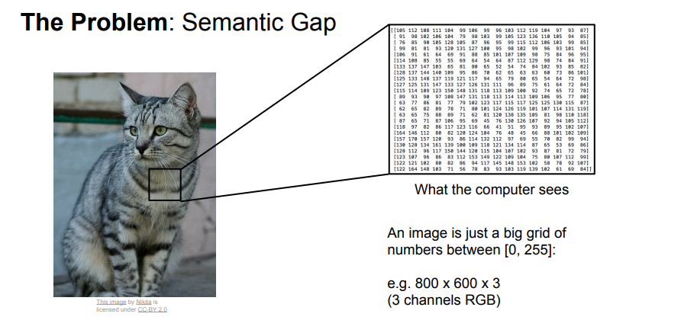
Представление изображений
112
56
32
12
0
0
0
48
125
128
121
222
234
…
…
…
223
45
48
65
84
31
182
13
84
46
1 440 000 bytes
(channel first or last)

Slide 10
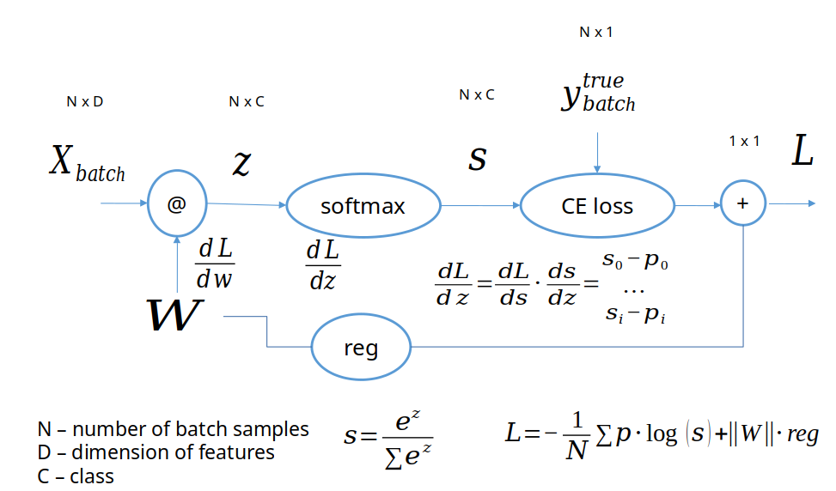
Вычислительный граф
D x C

Slide 11
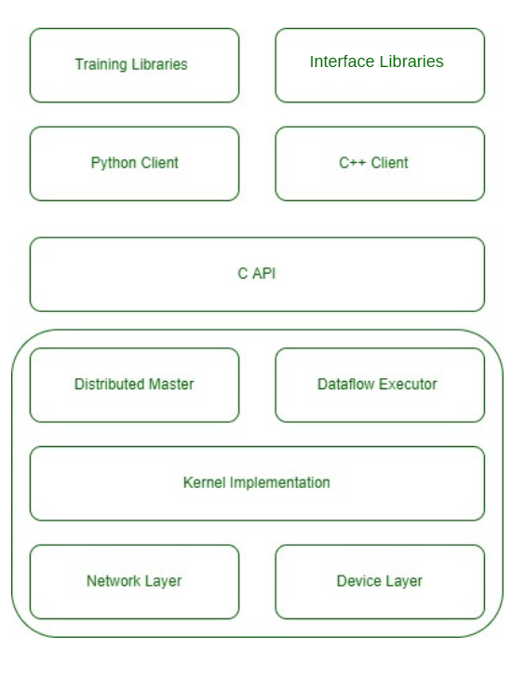
Фреймворк tensorflow
Inference Libraries
Ключевые компоненты:
Tensor
Variable
GradientTape
Function
Module
https://www.geeksforgeeks.org/architecture-of-tensorflow/

Slide 12
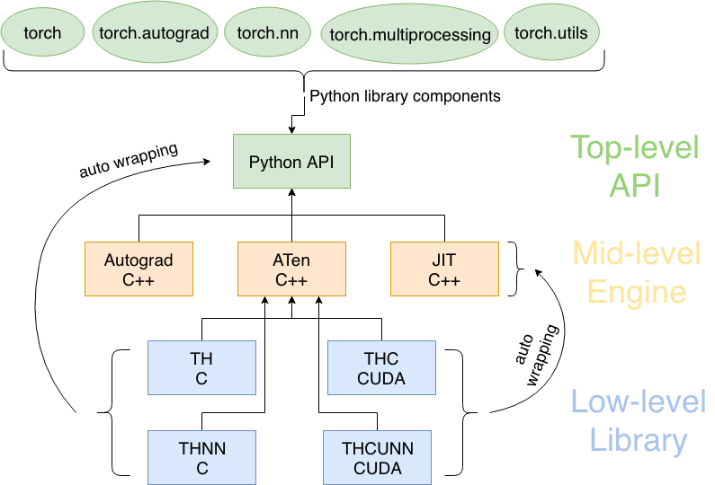
Фреймворк pytorch
torch.compile
https://se.ewi.tudelft.nl/desosa2019/chapters/pytorch/

Slide 13
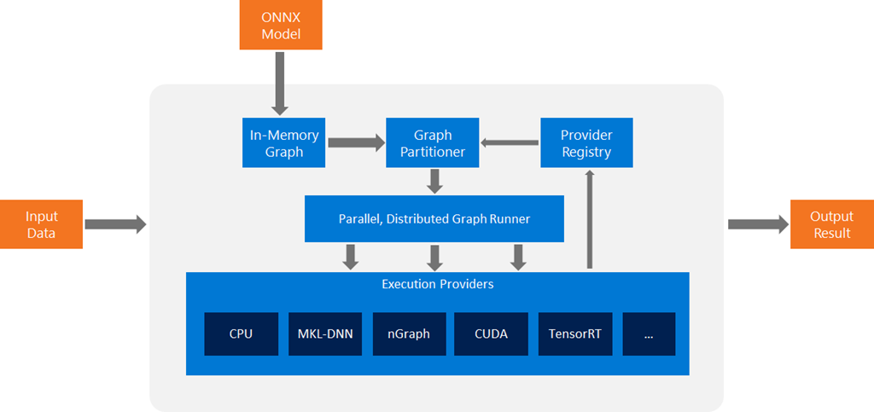
Фреймворк onnx
https://onnxruntime.ai/docs/reference/high-level-design.html

Slide 14
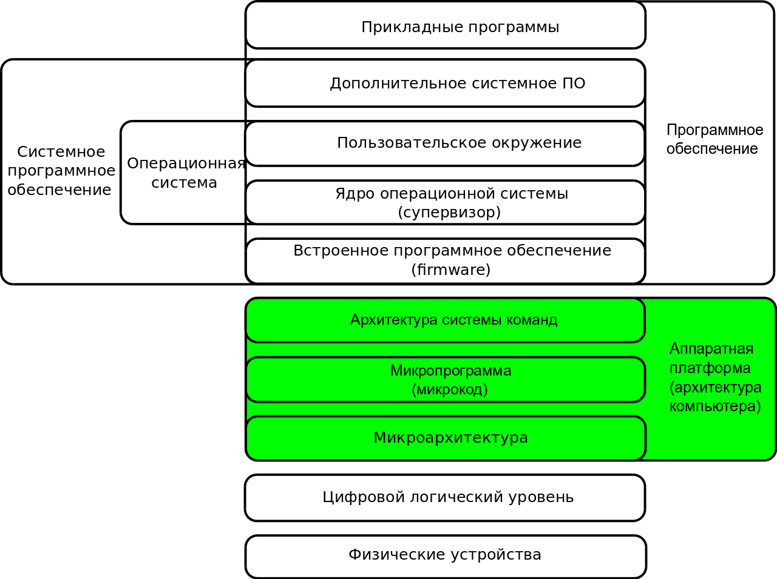
Архитектура компьютера
Таниенбаум Э. Архитектура компьютера

Slide 15
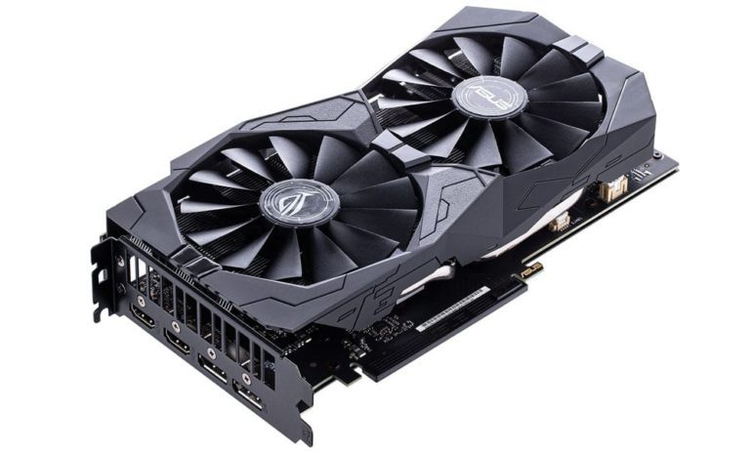
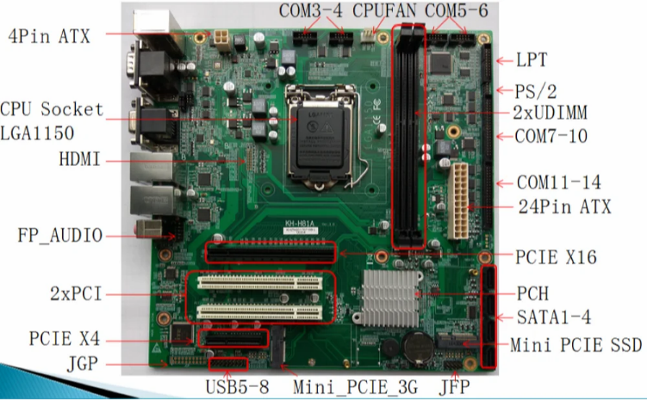
Архитектура компьютера
Таниенбаум Э. Архитектура компьютера

Slide 16
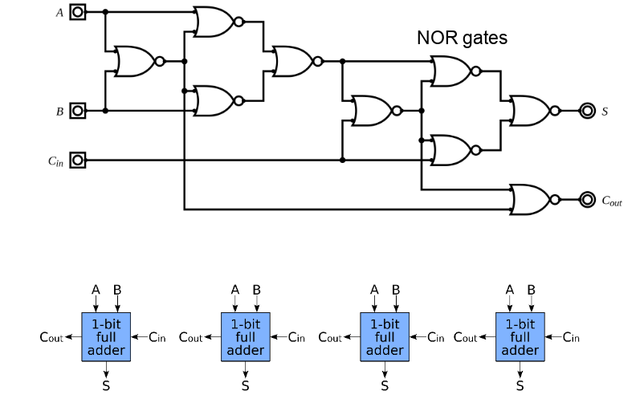
Арифметическое логическое устройство
Таниенбаум Э. Архитектура компьютера

Slide 17
Арифметическое логическое устройство
А
В
>>
Микрокоманда
+
0
1
0
*
С=А+В
Таниенбаум Э. Архитектура компьютера

Slide 18
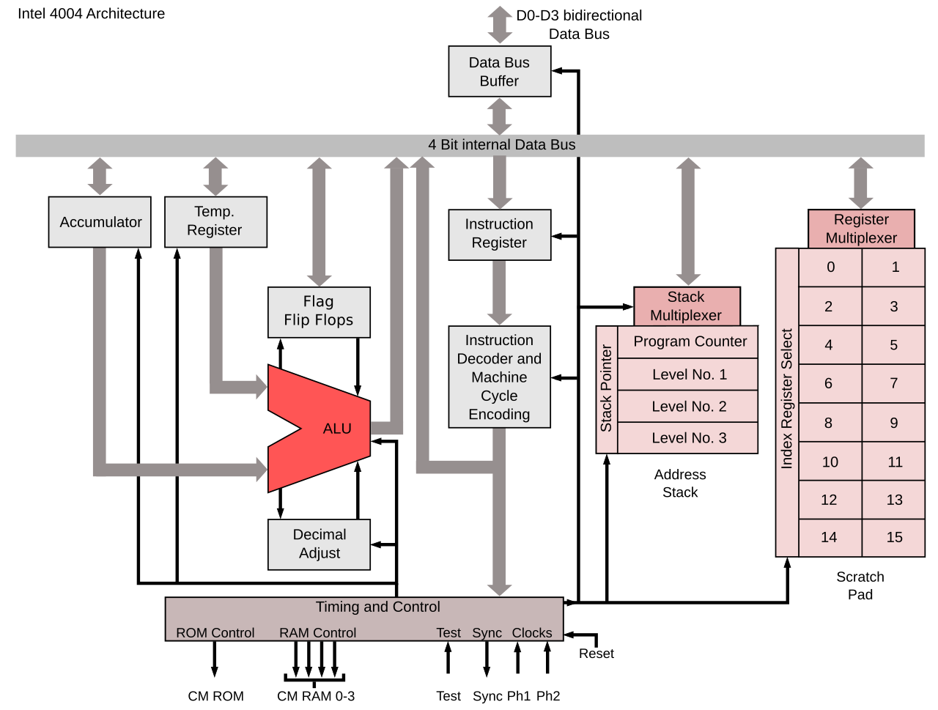
Архитектура системы команд
INSTRUCTION | MNE MONIC
No Operation | NOP
Jump Conditional | JCN
Fetch Immediate | FIM
Send Register Control | SRC
Fetch Indirect | FIN
Jump Indirect | JIN
Jump Uncoditional | JUN
Jump to Subroutine | JMS
Increment | INC
Increment and Skip | ISZ
Add | ADD
Subtract | SUB
https://ru.wikipedia.org/wiki/Intel_4004

Slide 19
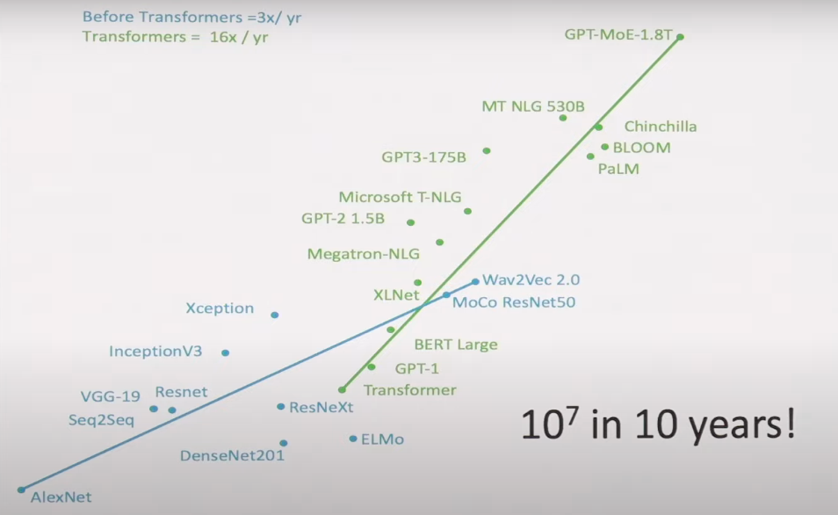
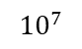
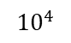
Затраты на обучение моделей
PFLOPs
1
2012
2018
2024
Trends in Deep Learning Hardware. Bill Dally

Slide 20
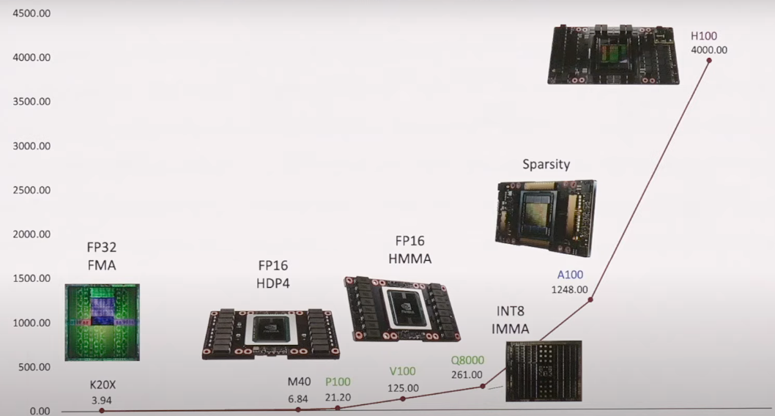
Производительность GPU
Trends in Deep Learning Hardware. Bill Dally

Slide 21
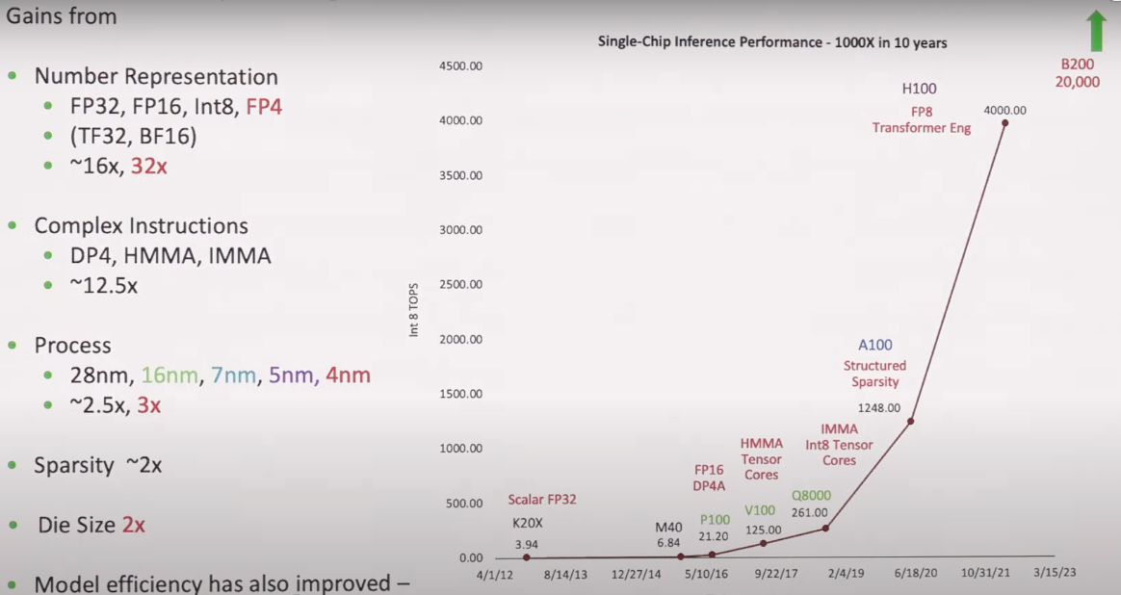
Оптимизация GPU
Trends in Deep Learning Hardware. Bill Dally

Slide 22
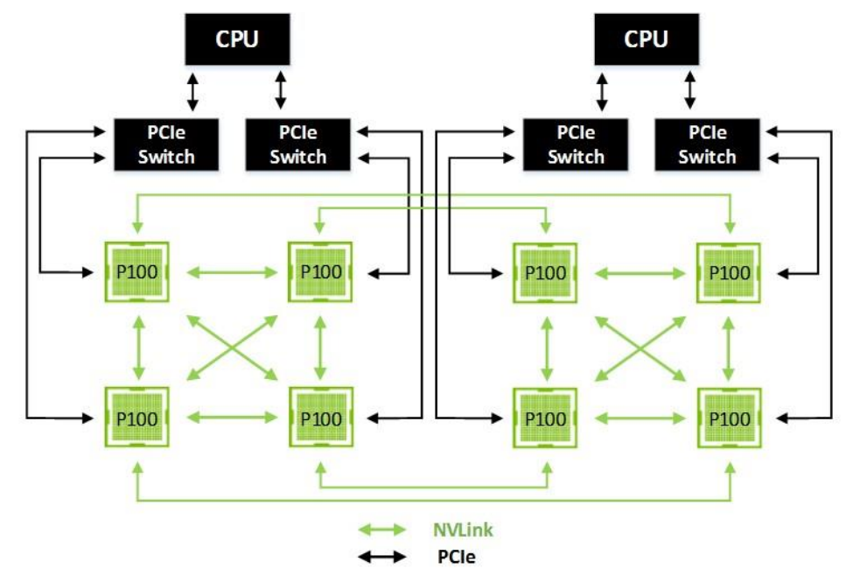
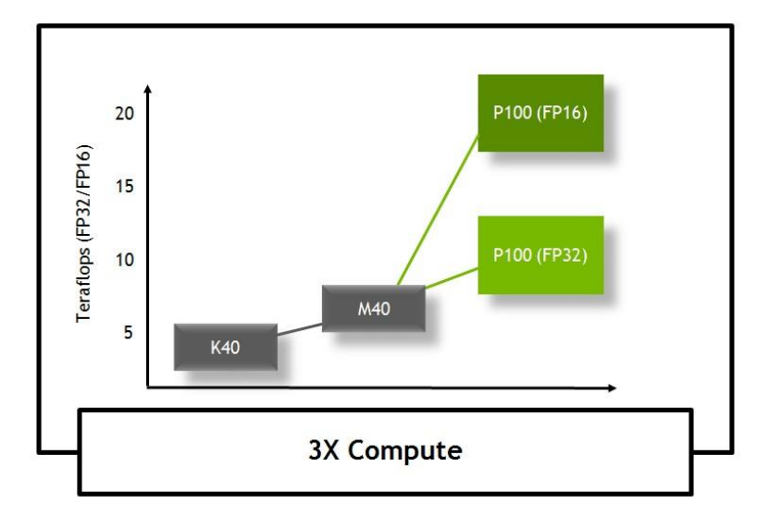
Pascal P100
Half precision and NV link
https://images.nvidia.com/content/pdf/tesla/whitepaper/pascal-architecture-whitepaper.pdf

Slide 23
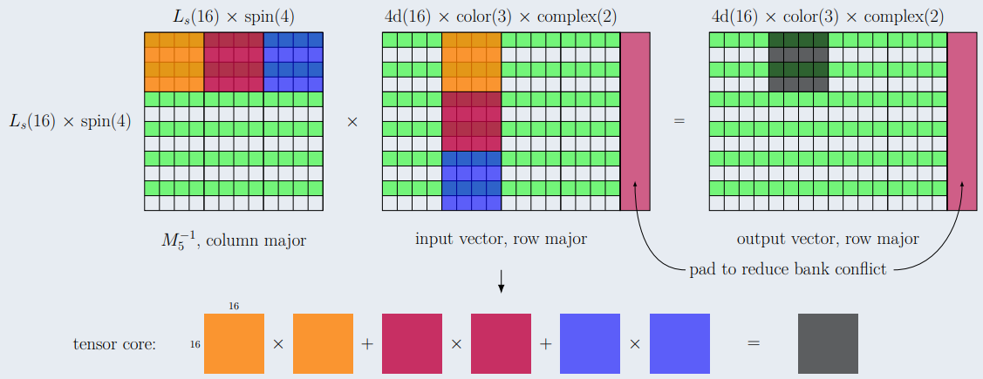
Volta V100
Half precision Matrix Multiply-Accumulate (HMMA)
Tensor Core Acceleration of Math Intensive Kernels in QUDA

Slide 24
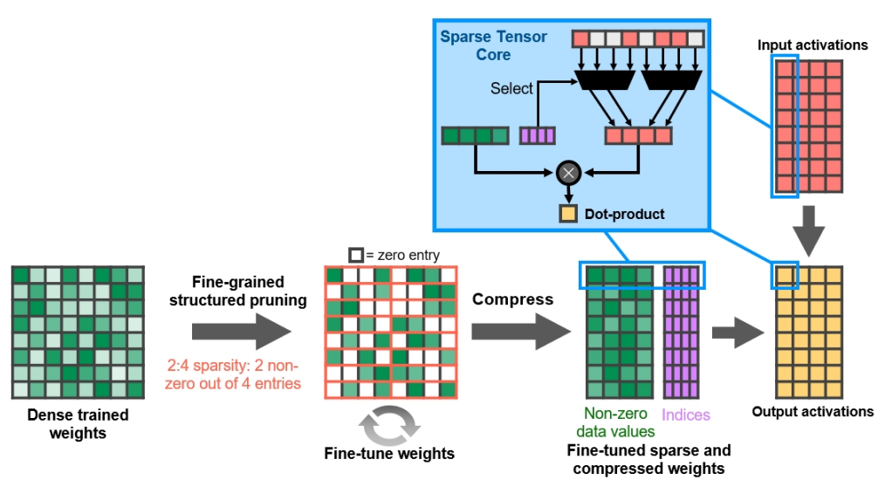
Ampere A100
Structured Sparsity
https://www.nvidia.com/content/dam/en-zz/Solutions/Data-Center/nvidia-ampere-architecture-whitepaper.pdf

Slide 25
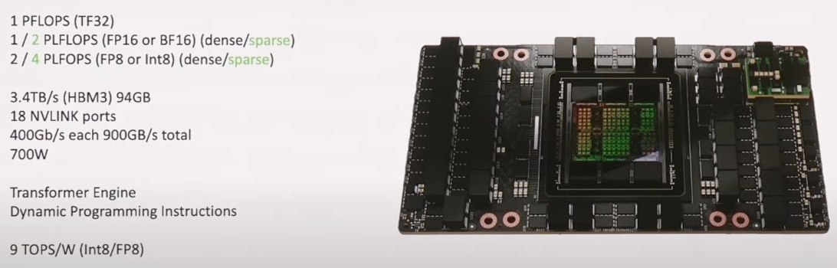
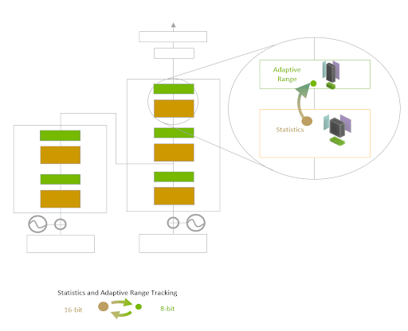
Hopper H100
import torch
import transformer_engine.pytorch as te
from transformer_engine.common
# Initialize model and inputs.
model = te.Linear(in_features, out_features, bias=True)
inp = torch.randn(hidden_size, in_features, device="cuda")
fp8_recipe = recipe.DelayedScaling(margin=0, fp8_format=recipe.Format.E4M3)
# Enable autocasting for the forward pass
with te.fp8_autocast(enabled=True, fp8_recipe=fp8_recipe):
out = model(inp)
loss = out.sum()
loss.backward()
https://blogs.nvidia.com/blog/h100-transformer-engine/

Slide 26
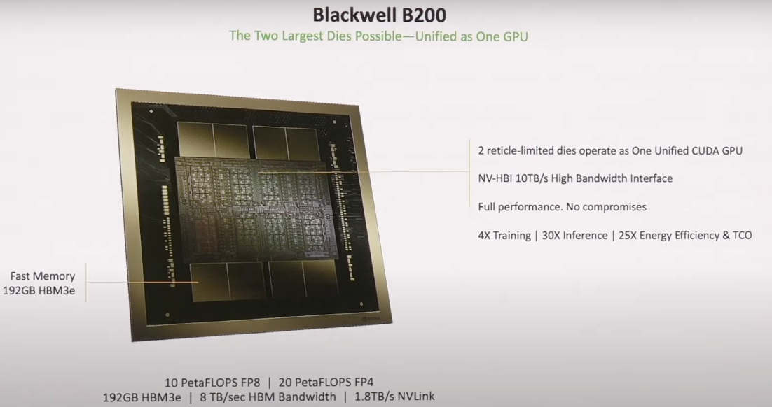
Blackwell B200
Trends in Deep Learning Hardware. Bill Dally

Slide 27
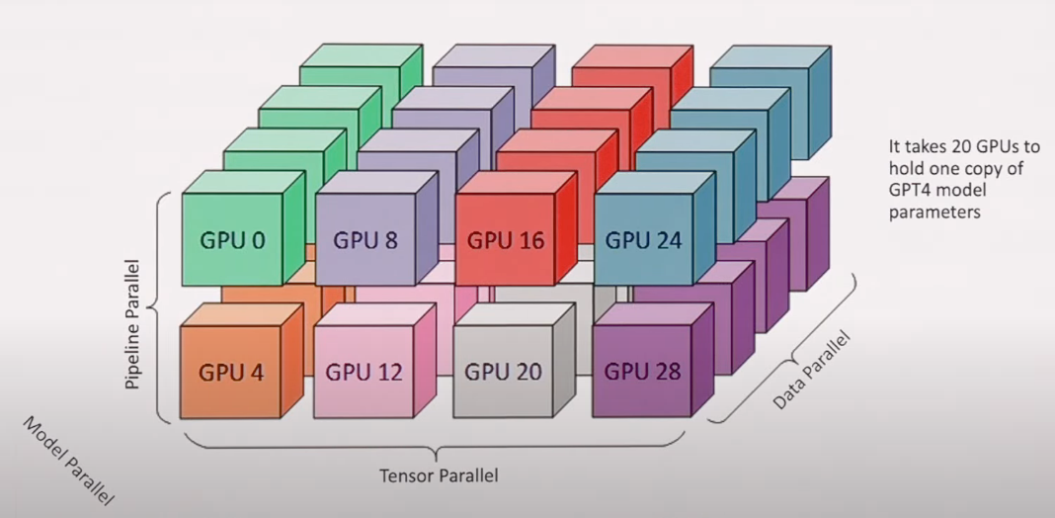
3D Parallelism
Trends in Deep Learning Hardware. Bill Dally

Slide 28
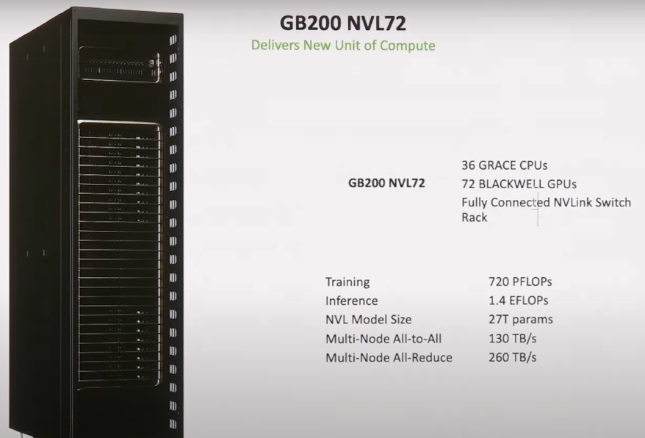
Таксономия

Slide 29
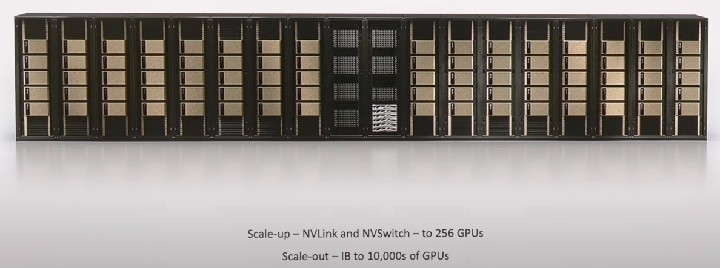
Таксономия
Trends in Deep Learning Hardware. Bill Dally

Slide 30
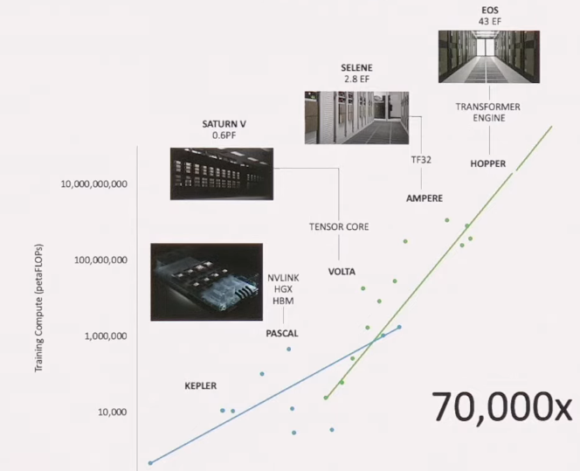
Масштабирование вычислительных систем
Trends in Deep Learning Hardware. Bill Dally

Slide 31
Резюме
Оптимизация систем компьютерного зрения может иметь несколько смыслов — поиск оптимальных параметров модели или способ ускорения инференса на конкретном железе.
Программное обеспечение для оптимизации включет в себя фреймворки для обучения (tensorflow, pytorch, ...) и для оптимизации инференса (onnx, tflite, ...).
Для достижения оптимальной скорости предсказания нужно понимать работу железа, на котором будет запускаться модель компьютерного зрения.

